Slide 1





ATENCIÓN Y SATISFACCIÓN AL CLIENTE
CENTRO DE DESARROLLO DE LA MICRO Y PEQUEÑA EMPRESA.

Slide 2
EL SERVICIO AL PUBLICO
El cliente es el centro del servicio ofrecido
Servicios
Tecnología
Procedimientos
CLIENTE
Personas
Mediciones / Parámetros

Slide 3
Organización y calidad de servicio:
EL RESULTADO
PERSONAS
ACCIONES
RESULTADO
Estrategia
Psicológico
Organizacional
EXCELENCIA
DEL
SERVICIO
Actitudes
Conocimientos
Habilidades

Slide 4
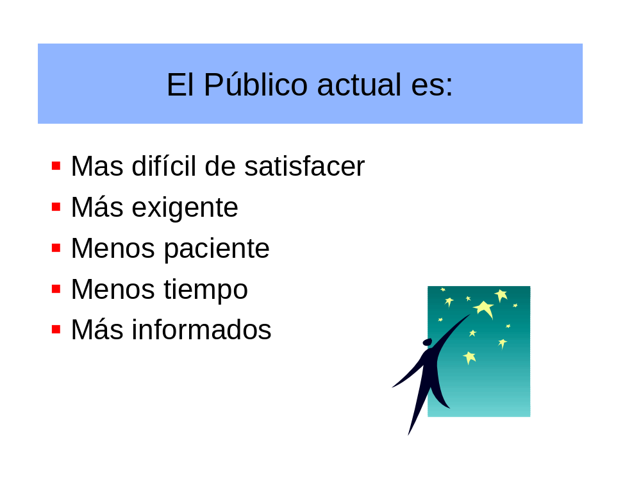

Slide 5
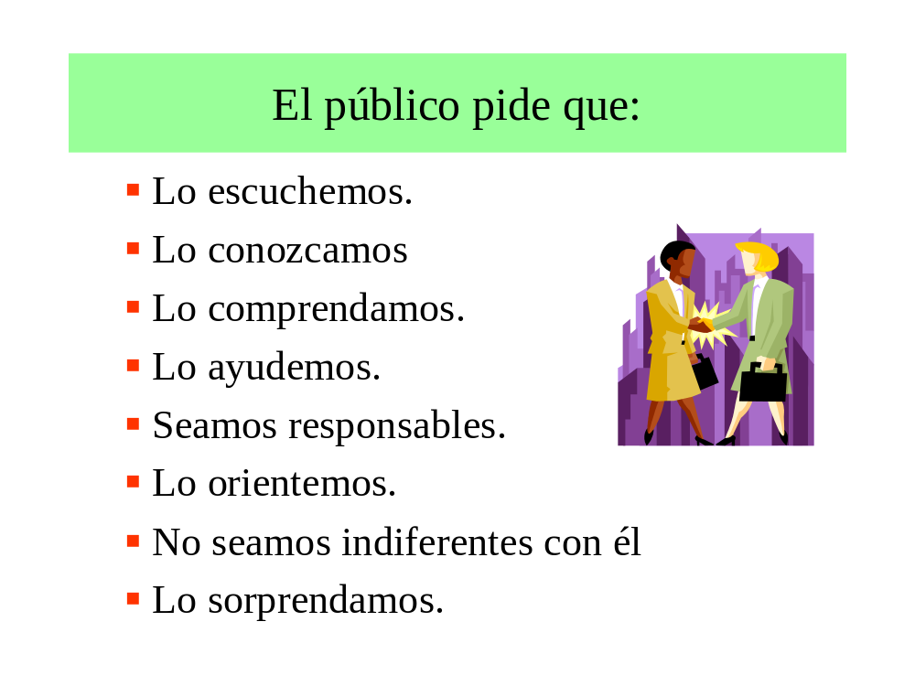

Slide 6

El momento de contacto:
¿Qué es la experiencia?
Son conocimientos adquiridos a lo largo de distintos momentos de contacto y que a través de los cuales las actividades futuras se realizarán en base a los mismos

Slide 7
El momento de contacto: la experiencia con el público
Existen muy pocas oportunidades para crear
una muy buena experiencia.
Utilice los sentidos
Los afectos
El pensamiento
El conocimiento,
Las interacciones
Todas las que el cliente perciba
Trabaje todas

Slide 8

Experiencias con el público
El vivir una buena experiencia con el público le permitirá suministrarle una proposición de valor.
Esto se puede lograr con cualquier servicio.
De esta forma podrá satisfacerlo plenamente.
Brinde proposiciones de valor reconocidas.

Slide 9
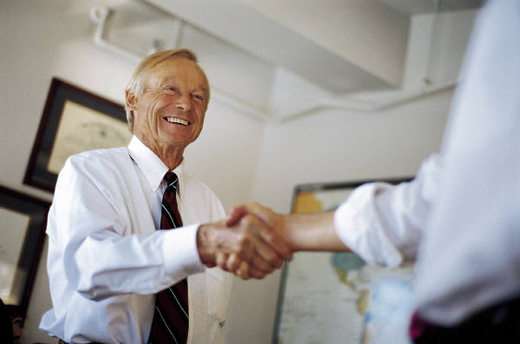
EL MOMENTO DE VERDAD
MOMENTO DE
CONTACTO
MOMENTO DE
VERDAD

Slide 10
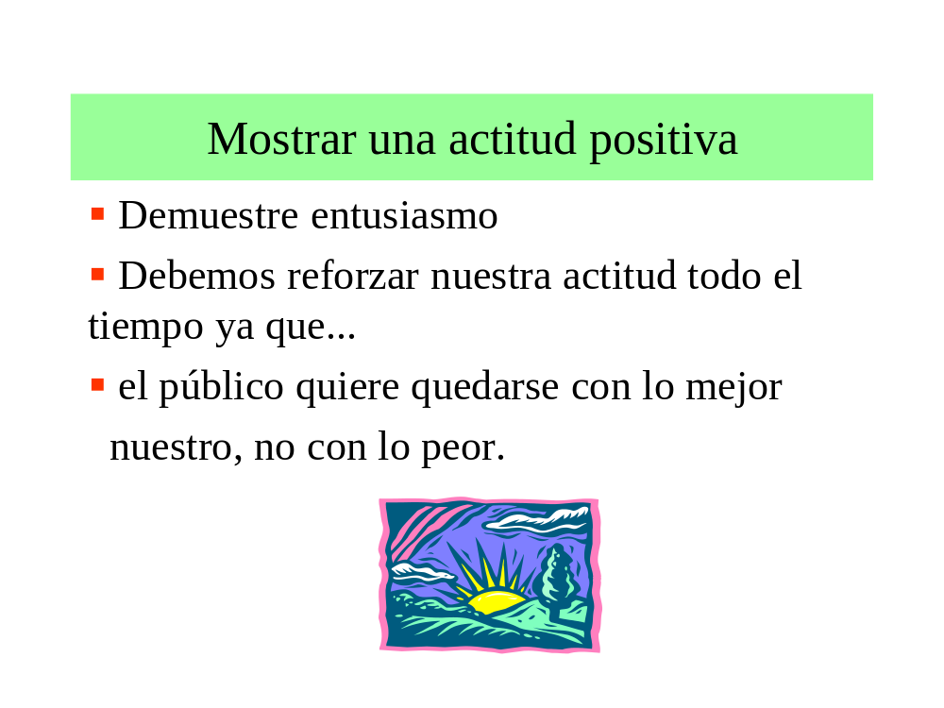

Slide 11
GRADO DE SATISFACCIÓN DEL PÚBLICO
Completamente
Satisfecho
5
Satisfecho
4
Neutral
3
Insatisfecho
2
Completamente
Insatisfecho
1

Slide 12

CLASES DE PUBLICO
EL ENOJADO
Transmiten dos mensajes:
uno que tiene que ver con los hechos
el otro con sus sentimientos.
Depende de nosotros trascender los sentimientos para lograr obtener los hechos que necesite para solucionar el problema.
Al tratar con este tipo de personas, no niegue su enojo, diciendole: "No hay motivo para enojarse" sólo lo enojará más.

Slide 13
CLASES DE PUBLICO
EL ENOJADO
Algunas de las formas de tranquilizar a una persona enojada son:
- Mantenga el control.
No se involucre emocionalmente.
- Ayude a que la persona se sobreponga a su enojo
- No haga promesas que no pueda cumplir.
- Ponga más atención en lo que puede y no en lo que no es
posible responder.
- Pregúntele a la persona cómo le agradaría que se solucionara su problema.

Slide 14
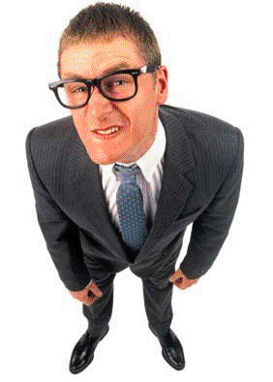
CLASES DE PUBLICO
EL DISCUTIDOR
Estas personas se complacen en las discusiones.
Si usted les asegura que un suéter es blanco, ellos dirán que es rojo. Son agresivos y probablemente no estén de acuerdo o discutan cada cosa que usted diga.
Al tratar con estos individuos siga las siguientes reglas:
- Hable suavemente
- Pídales su opinión
- Concéntrense en los puntos que estén de acuerdo.
- "Cuente hasta diez"

Slide 15

CLASES DE PUBLICO
EL CONVERSADOR
Estos individuos pueden acaparar mucho de su
tiempo si se lo permite.
Trate de mantener en mente que la razón por la que estas personas hablan tanto es que se encuentran solas.
Al tratar con estos individuos siga las siguientes reglas:
- Maneje el tiempo de acuerdo a la demanda.
- Muestre interés, pero deje claro que usted debe atender a otras personas.

Slide 16
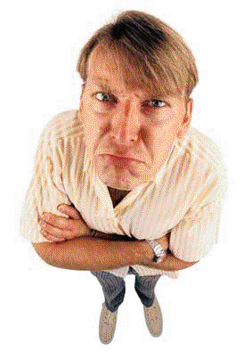
CLASES DE PUBLICO
EL QUEJOSO HABITUAL
Al quejoso habitual no le gusta nada.
No permita que este individuo lo desaliente o deprima. Asuma que esto es simplemente parte de su personalidad.
Al tratar con estos individuos siga las siguientes reglas:
-Cuando el quejoso habitual llama, intente separar las quejas legítimas de las falsas.
-Evite ponerse a la defensiva, no importa lo que diga. -Déjelo hablar.
-Si la queja es válida, tome los pasos adecuados para resolver el problema

Slide 17
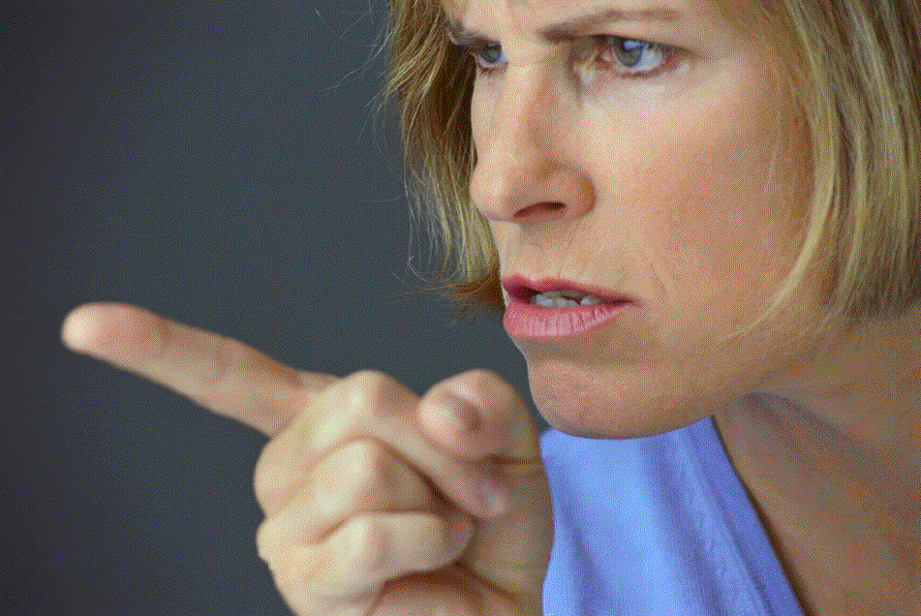
CLASES DE PUBLICO
EL GROSERO U OFENSIVO
Si usted se da cuenta de cómo son en realidad estas personas le resultará más fácil tratar con ellos.
Se presentan como arrogantes y con una seguridad personal absoluta. Sin embargo, por debajo, se sienten solos e inseguros.
Al tratar con estos individuos siga las siguientes reglas:
- No trate de "ponerlos en su lugar", ¡no lo haga!.
- Un recurso mucho más efectivo es el de ser amable, excepcionalmente amable, comenzarán a otorgarle el mismo respeto que usted les ofrece a ellos.

Slide 18

CLASES DE PUBLICO
EL EXIGENTE
Estos son individuos que lo interrumpen cuando usted se encuentra en medio de una conversación con otra persona.
Demandan su atención inmediata al sentir inseguridad.
Al tratar con estos individuos siga las siguientes reglas:
-Trátelos con el mismo respeto que a cualquier otra persona, pero no acceda a sus demandas.
Puede lograrlo concentrándose en sus necesidades y no en sus modos.

Slide 19

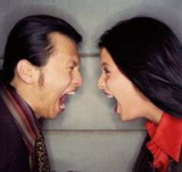
Curva de la ira
Violencia
Ira
Colera
Indignado
Enojado
Molesto
Conflicto

Slide 20

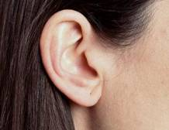

El resultado del momento de contacto depende de:
Lo que el cliente ve
a partir de lo que le mostramos
Lo que “escucha” en función de lo que
decimos o hacemos
Lo que percibe en función de
cómo se los decimos

Slide 21
¿Cómo percibe el cliente?
Por la vista 40 % (gestos, posturas, expresiones)
Por lo que siente 25 % (aromas, sabores)
Por lo que oye 35 % (vocabulario, tono, lenguaje)

Slide 22
La manera efectiva de comunicar

Slide 23

El principal motivo por el que se alcanza el descontento del cliente:
NO MOSTRAR INTERES !

Slide 24
EL ROL DEL PERSONAL DE ATENCION
Contener al cliente
Asesorarlo
Resolver
Hacer seguimiento

Slide 25
El rol del servidor como asesor:
Conocer
al
cliente
Conocer
los
Servicios
Comunicación
Efectiva
asesor
Conocer
La
Estructura
Medir lo
importante
Generar
Credibilidad

Slide 26

El rol del servidor como asesor:
Conocer al
Cliente
¿Quién es?
Identificar el perfil
Conocer su contexto. ¿Qué hace?
Qué VENTAJAS posee la empresa para transformarse en la mejor opción para solucionar sus problemas.
Determinar las necesidades tipo.

Slide 27
El rol del servidor como asesor:
Conocer los
Servicios
¿Cuáles son las principales características?
Relacionar cada característica con un beneficio genérico
¿Qué problemas del público resuelve?

Slide 28
El rol del servidor como asesor:
Conocer la
Estructura
¿Cómo está conformada?
¿Qué relación existe entre estratos?
¿Qué beneficios ofrecen?
¿Qué restricciones existen?
¿Quiénes la conforman?

Slide 29
Aprender a medir lo importante:
“Nuestra fijación en las medidas cuantitativas nos lleva a subestimar o a ignorar mediciones cualitativas menos tangibles, como la calidad del servicio, la satisfacción del público, la flexibilidad ante nuevos problemas, el tiempo necesario para la resolución de un inconveniente exigido por el público, y la acumulación de formación, aptitud y actitud profesional efectuada por los trabajadores.
Pero sucede que estas magnitudes menos tangibles son las que producen realmente el éxito de una organización a mediano y largo plazo.”
TOM PETERS

Slide 30
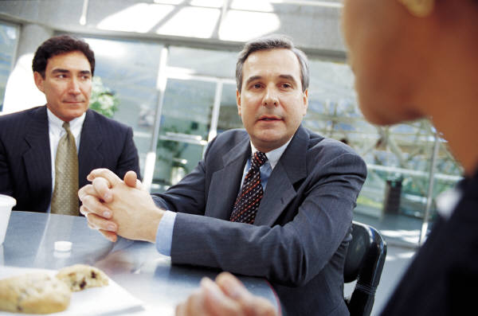

Generar credibilidad
La credibilidad existe solamente en la mente del otro, no en nuestra realidad. Por lo tanto debemos trabajar técnicas que ayuden a que las personas nos perciban creíbles en distintas áreas.
Interesarse en su contexto
Mostrar Competencias
Afinidad
Interés e Intención
Humanizar la relación: el público no es un número

Slide 31

Principios de la comunicación
Ningún mensaje es captado como intenta decirlo el “emisor”. El mensaje está sujeto a la comprensión del “receptor”.
Toda comunicación tiene un componente verbal y uno paraverbal (el que demostramos con actitudes y gestos).

Slide 32
Principios de la comunicación
El “emisor” es el único responsable de que el mensaje se
entienda y debe hacer todo lo posible por comprobar
que ha sido interpretado según su intención.
TODO en la vida humana es lenguaje.

Slide 33
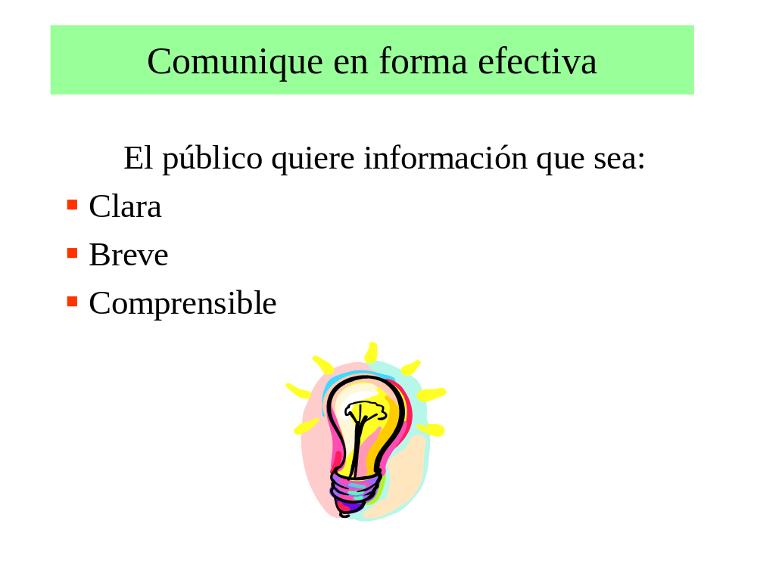

Slide 34
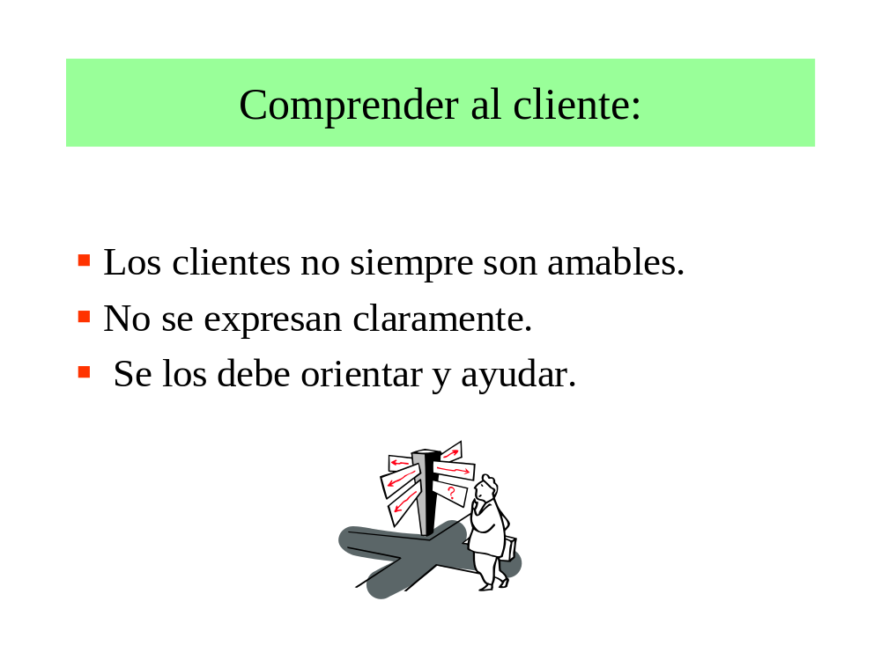

Slide 35

MUCHAS GRACIAS POR SU ATENCIÓN!

